Slide 1
Mουσείο Ιατρικής Κρήτης
Ημερολόγιο δραστηριοτήτων
Εκδηλώσεις Λόγου και Τέχνης
2016
28 Φεβρουαρίου 2016
Tιμητική εκδήλωση για τους πρωτεργάτες και ιδρυτές του Μουσείου Ιατρικής: Μανώλη Δετοράκη και Ιωάννη Τσαμπαρλάκη. Ονοματοδοσία Μουσείου Ιατρικής
Παρασκευή 9 Δεκεμβρίου 2016 «Εθιστικές ουσίες: ένας επί της ουσίας διάλογος για τις σύγχρονες προκλήσεις».
Hμερίδα του Μουσείου Ιατρικής σε συνεργασία με το Πειραματικό Λύκειο Ηρακλείου και την Διεύθυνση Δ/θμιας Εκπαίδευσης Νομού Ηρακλείου, Δημοτική Αίθουσα «Ανδρόγεω».
Nοέμβρης– Δεκέμβρης 2016: Κινηματογραφικές διαδρομές
Πρόγραμμα κινηματογραφικών προβολών στο Μουσείο Ιατρικής.
2017
11 Φεβρουαρίου 2017
Kοπή της Πρωτοχρονιάτικης πίτας μας του Μουσείου Ιατρικής.
Ομιλία αρχαιολόγου κ. Βασιλάκη για τη μινωϊκή και μυκηναϊκή Ιατρική
και συναυλία με το μουσικό σχήμα του Μουσείου το ΙΑΜΑ.
Σάββατο 18 Μαρτίου 2017
Οργάνωση ημερίδας : «Ο σκεπτόμενος έφηβος και οι σύγχρονες προκλήσεις», Αμφιθέατρο Φοιτητικού Κέντρου Πανεπιστημίου Κρήτης σε συνεργασία με την Ελληνική Εταιρεία Νευροεπιστημών, το Πειραματικό Γενικό Λύκειο και Γυμνάσιο Ηρακλείου καθώς και το Τμήμα Ψυχολογίας Πανεπιστημίου Κρήτης.

Slide 2
23 Ιουνίου 2017 και ώρα 6.30 μ.μ. : Ημερίδα με θέμα: «Λέπρα, η ασθένεια, ο εγκλεισμός ».
Με τη συμπλήρωση 60 χρόνων από το κλείσιμο του Λεπροκομείου της Σπιναλόγκας, στη Βασιλική του Αγίου Μάρκου
Υποστήριξη: Δήμος Ηρακλείου
13 Δεκεμβρίου 2017: Ημερίδα με θέμα: «Φαρμακευτικά Φυτά : Από τη φύση και τη λαϊκή παράδοση στην ιατρική επιστήμη» , Μουσείο Ιατρικής Κρήτης
Η ημερίδα πλαισιώθηκε από εκπαιδευτικές δράσεις και Workshop με εργαστήρια της Ιατρικής Σχολής και του Τμήματος Χημείας του Πανεπιστημίου Κρήτης
Υπό την αιγίδα της Ιατρικής Σχολής
2018
17 Ιανουαρίου 2018: Ημερίδα με θέμα: «Eπιτυχημένη γήρανση: Μύθος ή Πραγματικότητα» , αίθουσα Καστελλάκη του Επιμελητηρίου Ηρακλείου
Με την Υποστήριξη της Εταιρείας Alzheimer και συναφών Διαταραχών Ηρακλείου και του Επιμελητηρίου Ηρακλείου
14 Φεβρουαρίου 2018: Ομιλία με θέμα «Ασκληπιός και Ασκληπιάδαι: Θεία και ανθρώπινη επέμβαση στην υγεία κατά την αρχαιότητα» με ομιλητή τον ομότιμο καθηγητή Αρχαιολογίας του ΕΚΠΑ κ. Λαμπρινουδάκη. Αίθουσα Καστελλάκη του Επιμελητηρίου Ηρακλείου

Slide 3
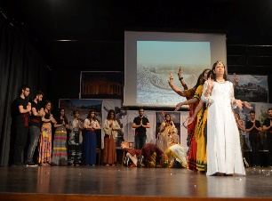
Παρασκευή 16 Μαρτίου 2018.
Ημερίδα με τίτλο «Εγκέφαλος και Εθισμός: Τι επιλέγεις να σε οδηγεί» , Φοιτητικό Κέντρο του Πανεπιστημίου Κρήτης
H ημερίδα πραγματοποιήθηκε στο πλαίσιο της παγκόσμιας ημέρας Ενημέρωσης για τον Εγκέφαλο σε συνεργασία με την Ελληνική Εταιρεία για τις Νευροεπιστήμες, το Τμήμα Ψυχολογίας του Πανεπιστημίου Κρήτης και τα Πειραματικά σχολεία Ηρακλείου. Στην ημερίδα συμμετείχαν επίσης σχολεία της Β΄θμιας: το Μουσικό Σχολείο και το Α΄Γυμνάσιο Ηρακλείου με θεατρικές και μουσικές δράσεις.
Τετάρτη 18 Απριλίου 2018
Aίθουσα Καστελλάκη, επιμελητήριο Ηρακλέιου
Εκδήλωση με το λογοτέχνη– ιατρό Περικλή Σφυρίδη στο πλαίσιο της θεματικής «Ιατρική και λογοτεχνία»
Με την υποστήριξη:
Μορφωτικός Σύλλογος ΕΥΠΚ
Τετάρτη 9 Μαΐου 2018.
Ημερίδα με τίτλο « Το αέναο Φως» .
H ημερίδα πλαισιώθηκε από εκπαιδευτικές επισκέψεις και δράσεις στο Μουσείο και σε εργαστήρια της Ιατρικής Σχολής.
Παράλληλες εκπ. δράσεις: Εργ. Οπτικής και ‘Ορασης, πειράματα οπτικής: «Φωτός Διαδρομές και Οπτικά Συστήματα» από το ΠΓΛΗ- ‘ Ομιλος Φυσικών Επιστημών. «Οpen your eyes”, εκπαιδευτικό παιγνίδι με σκοπό την ευαισθητοποίηση των μαθητών στις προκλήσεις που αντιμετωπίζουν συνομήλικοι τους με οπτική αναπηρία
26 Μαΐου 2018
Αμφιθέατρο Μ. ΜΑΝΑΣΣΑΚΗ).
Με αφετηρία τη Διεθνή μέρα Μουσείων το Πανεπιστήμιο Κρήτης σε συνεργασία με το Μουσείο Ιατρικής Κρήτης, φιλοξένησε θεατρική παράσταση του φοιτητικού θιάσου "Santiniketan Poesis" του Πανεπιστήμιου Santiniketan (Δυτική Βεγγάλη, Ινδία).
Υποστήριξη: Μορφωτικός Σύλλογος Επ. Υγείας Π.Κ. και συμμετοχή -συνεργασία της Θεατρικής Ομάδας του Π.Κ.- Σχολές Ηρακλείου.
19 Οκτωβρίου 2018
Διάλεξη με θέμα: «Ο ανθρώπινος βιοϋπολογιστής ως όργανο δημιουργίας μιας εικονικής πραγματικότητας»
Δρ. Αστροφυσικής ΕΚΠΑ κ. Μ. Δανέζης
Υπό την Αιγίδα του Ιατρικού Συλλόγου Ηρακλείου
Με την υποστήριξη του Μορφωτκού Συλλόγου Ηρακλείου

Slide 4
Tετάρτη 28 Νοεμβρίου 2018 Διάλεξη με θέμα: «Μεταβυζαντινά ιατροσοφικά χειρόγραφα και φαρμακευτικά βοτανολόγια.– ένα κρητικο– ιταλικό φαρμακευτικό βοτανολόγιο». Αγαμέμνων Τσελίκας, Προϊστάμενος του Ιστορικού και Παλαιογραφικού Αρχείου του Μορφωτικού Ιδρύματος της Εθνικής Τραπέζης Ελλάδος.
Σε συνεργασία με τη Βικελαία Δημοτική Βιβλιοθήκη.
Τετάρτη 12 Δεκεμβρίου 2018
Eκδήλωση αφιερωμένη στο ‘Ετος Χαλεπά με θέμα: «Ψυχική Νόσος και Τέχνη» . Ομιλητής ο καθηγητής του ΕΚΠΑ, κ. Μ. Στεφανίδης. Εμπορικό Επιμελητήριο Ηρακλείου.
2019
Τετάρτη 13 Φεβρουαρίου 2019
Ημερίδα με θέμα: «Αναδεικνύοντας την αρωματική
και κοσμητολογική διάσταση των φαρμακευτικών φυτών:
μια πορεία στον χρόνο»
Υπό την αιγίδα της Ιατρικής Σχολής και του Πανεπιστημίου Κρήτης
Η ημερίδα πλαισιώθηκε από workshop και επισκέψεις Σχολείων
Τετάρτη Μαρτίου 2019
9.00 π.μ έως 13.30 μ.μ
Η ημερίδα διοργανώθηκε από το Μουσείο Ιατρικής Κρήτης, την Περιφέρεια Κρήτης και την Ελληνική Εταιρία για τις Νευροεπιστήμες και εντάχθηκε στις δράσεις της Διεθνούς Εβδομάδας Ενημέρωσης για τον Εγκέφαλο.
Η εκδήλωση ετέθη υπό την αιγίδα του Πανεπιστημίου Κρήτης και της Ιατρικής Σχολής. Στο πλαίσιο της ημερίδας οργανώθηκαν βιωματικές δράσεις με θέμα τον Εγκέφαλο, ξεναγήσεις στο Μουσείο και την Ιατρική Σχολή με κοινό μαθητές Γυμνασίων και Λυκείων της πόλης. Υποστήριξη: ΜΣΕΥΠΚ

Slide 5
Τετάρτη 4 Δεκεμβρίου 2019
Διάλεξη με θέμα: «Ο Τρόπος ζωής των φυτών και τι μπορεί να μας διδάξει»
Γιάννης Μανέτας, Ομότιμος Καθηγητής Πανεπιστημίου Πατρών
Η διάλεξη εντάχθηκε στο πρόγραμμα του σεμιναρίου για τα Φαρμακευτικά Φυτά αλλά ήταν ελεύθερη για το ευρύ κοινό.
Χορηγία: Σεμινάριο για τα Φαρμακευτικά φυτά
Yποστήριξη: Μορφωτικός Σύλλογος ΕΥΠΚ
και Επιμελητήριο Ηρακλείου
2020
Σάββατο 1 Φεβρουαρίου 2020
Διάλεξη με θέμα:
«Μάτια και καρδιά στον Ερωτόκριτο. Αντίθεση και συμπόρευση»
Τασούλα Μαρκομιχελάκη, Επ. Καθηγήτρια ΑΠΘ
Υποστήριξη και χορηγία: Μορφωτικός Σύλλογος ΕΥΠΚ
Τετάρτη 5 Φεβρουαρίου 2020
Ημερίδα με θέμα:
“Αναδεικνύοντας την αρωματική διάσταση των φαρμακευτικών– αρωματικών φυτών: στην ιατρική, στην τέχνη και στην κοινωνία”
Χορηγία: ΚΟΡΡΕΣ
Υποστήριξη: Μορφωτικός Σύλλογος ΕΥΠΚ
Πέμπτη 2 Μαίου 2019
Διάλεξη “ Ιατρική Τεχνολογία στην αρχαία Ελλάδα”
Θεοδόσης Τάσσιος, Ομότιμος καθηγητής Ε.Μ.Π
Οργάνωση Σύλλογος Φίλων Π.Κ, Μουσείο Ιατρικής
Μορφωτικός Σύλλογος Π.Κ
Χορηγία: Αegean

Slide 6
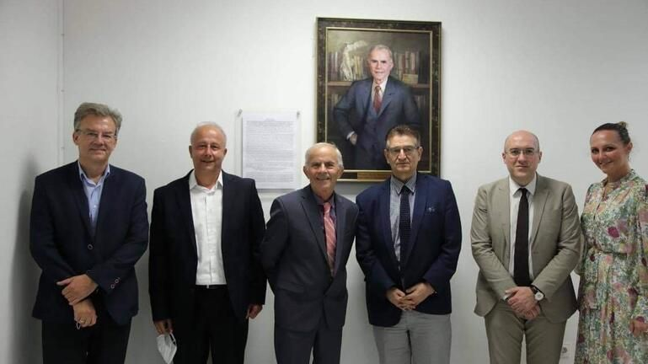
21 Οκτωβρίου 2020
Επιστημονική εκδήλωση με θέμα: «To mentoring ως Ακαδημαϊκή Αξία» πραγματοποιήθηκε στις 21 Οκτωβρίου 2020, ημέρα Τετάρτη και ώρα 12:00 στην Ιατρική Σχολή του Πανεπιστημίου Κρήτης με προσκεκλημένο ομιλητή τον Ομότιμο Καθηγητή Βιοχημείας της Ιατρικής Σχολής του Πανεπιστημίου Κρήτης και του Πανεπιστημίου Βοστώνης, κ. Βασίλειο Ζαννή.
2021
Σάββατο 25 Σεπτεμβρίου 2021
Ημερίδα με θέμα:
«Hμέρες Λεβήνα. Υγεία- Πολιτισμός- ΄Ανθρωπος- Φύση»
Ώρα 18.00 μ.μ

Slide 7
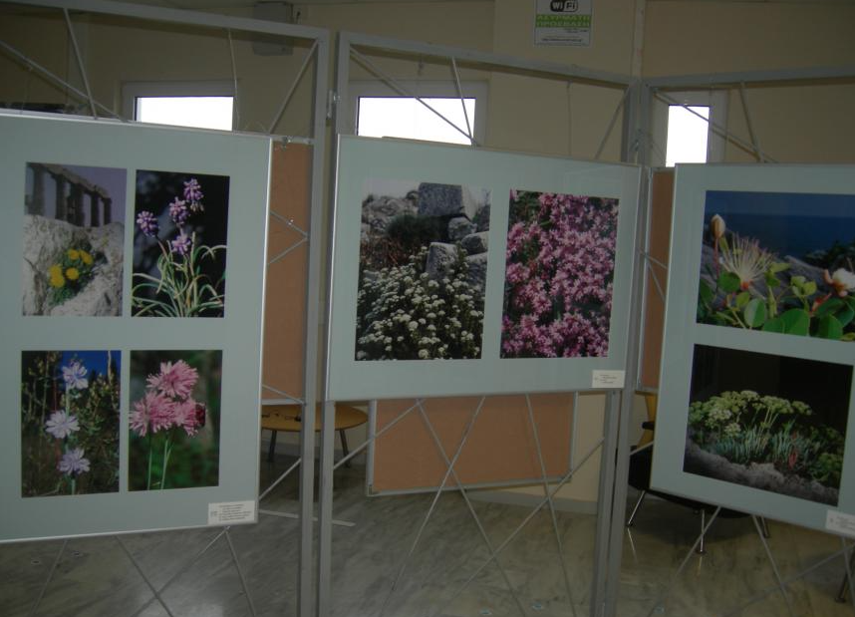
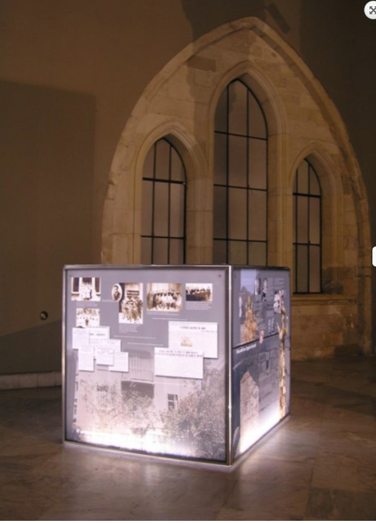
Εκδοτική δραστηριότητα
Mάϊος 2020
Επετειακό τεύχος αφιέρωμα στην Πανδημία.
Εκθέσεις:
Βασιλική του Αγίου Μάρκου
‘Εκθεση Βowman
‘Εκθεση ΣΥΦΑΚ

Slide 8
Mουσείο Ιατρικής Κρήτης
Ημερολόγιο δραστηριοτήτων
Σεμινάρια, Συνέδρια
Ακαδημαϊκό έτος 2018-9 και 2019-20
Σεμινάριο επιμόρφωσης– κατάρτισης με τίτλο: «Φαρμακευτικά Φυτά. Από την παραδοσιακή και τη λαϊκή ιατρική στην Επιστήμη»
Το σεμινάριο υλοποιήθηκε στο πλαίσιο του Κέντρου Δια Βίου Μάθησης του Πανεπιστημίου Κρήτης σε συνεργασία με το Τμήμα Χημείας του Πανεπιστημίου Κρήτης καθώς και το Ελληνικό Μεσογειακό Πανεπιστήμιο.
Διδάσκοντες από το Πανεπιστήμιο Κρήτης, το ΤΕΙ Κρήτης αλλά και προσκεκλημένοι καθηγητές από το Τμήμα Φαρμακευτικής του ΕΚΠΑ και το Α.Π.Θ συμμετείχαν με εισηγήσεις στα πεδία των Επιστημών Υγείας, Χημείας, Γεωπονίας, Διαιτολογίας- Διατροφής, Ιστορίας της Ιατρικής, Φαρμακευτικής Τεχνολογίας . Στο πρόγραμμα συμμετείχαν πτυχιούχοι Φαρμακευτικής, Γεωπονίας, Χημείας, Φαρμακοποιοί και φοιτητές.
Κυριακή 20 Μαίου 2018, Philoxenia Art
Συμμετοχή στην βιωματική δράση του Μουσείου Σχολικής Ζωής Δ. Χανίων με παρουσίαση δράσης στον τομέα των φαρμακευτικών φυτών και οργάνων.
Ένα αντικείμενο του Μουσείου Ιατρικής ταξίδεψε στα Χανιά στο πλαίσιο δράσης διασύνδεσης Μουσείων και πολιτιστικών φορέων.
9-11 Νοέμβρη 2018
Το Μουσείο Ιατρικής συμμετείχε για μια ακόμη χρονιά στο 19ο Παγκρήτιο Ιατρικό Συνέδριο στα Χανιά με τις ανακοινώσεις:
α) ΙΑΤΡΙΚΗ ΕΠΙΣΤΗΜΗ, ΦΥΣΗ ΚΑΙ ΠΟΛΙΤΙΣΜΟΣ: ΦΑΡΜΑΚΕΥΤΙΚΑ ΦΥΤΑ ΣΤΗ ΜΥΘΟΛΟΓΙΑ, ΤΗΝ ΤΕΧΝΗ ΚΑΙ ΤΗ ΛΟΓΟΤΕΧΝΙΑ β) ΑΦΗΓΗΜΑΤΙΚΗ ΙΑΤΡΙΚΗ ΚΑΙ ΓΝΩΣΗ ΘΑΝΑΤΟΥ: ΜΙΑ ΔΙΑΘΕΜΑΤΙΚΗ ΠΡΟΣΕΓΓΙΣΗ ΜΕ ΑΦΟΡΜΗ ΤΟ ΜΥΣΤΙΚΟ ΤΟΥ ΟΙΔΙΠΟΔΑ ΣΤΟΝ ΟΙΔΙΠΟΔΑ ΕΠΙ ΚΟΛΩΝΩ ΤΟΥ ΣΟΦΟΚΛΗ

Slide 9
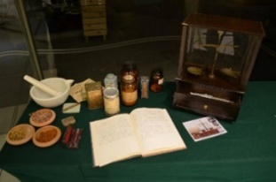
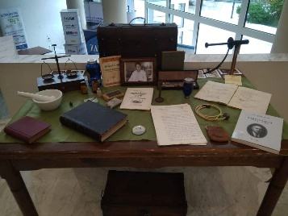
ΣΥΝΕΔΡΙΑ
Ρέθυμνο, Νοέμβριος 2016
Παρουσίαση στο Παγκρήτιο Ιατρικό Συνέδριο πέντε ανακοινώσεων μελών του Μουσείου Ιατρικής και του Μορφωτικού Συλλόγου Επιστημών Υγείας Πανεπιστημίου Κρήτης
Ιούνιος 2017
Συμμετοχή του ΜΙΚ στην Ημερίδα «Εκπαιδευτικά Προγράμματα Μουσείων Πανεπιστημίου Κρήτης» .
Πολιτιστικό Συνεδριακό Κέντρο, Ηράκλειο.
Απρίλιος 2018
Εσπερίδα γνωριμίας με την εκπαιδευτική κοινότητα στο Μουσείο Ιατρικής και παρουσίαση εκπαιδευτικών προγραμμάτων.
2018
To Mουσείο Ιατρικής συμμετείχε με δύο εισηγήσεις στο Πανελλήνιο Συνέδριο Εκπαίδευση και πολιτισμός: σχέσεις και προοπτικές, Περιφερειακή Διεύθυνση Πρωτοβάθμιας και Δευτεροβάθμιας Εκπαίδευσης Κρήτης (Ηράκλειο, Απρίλιος 2018):
«Πανεπιστημιακά Μουσεία, Εκπαίδευση και Πολιτισμός: Το μάθημα Ιατρική και Επιστήμες του Ανθρώπου και το Μουσείο Ιατρικής Κρήτης» και
. «Πανεπιστημιακά Μουσεία και Εκπαίδευση: Ένα εκπαιδευτικό πρόγραμμα του Μουσείου Ιατρικής Κρήτης».
. Επίσης, δημοσιεύτηκε στο ηλεκτρονικό book of abstracts του διεθνούς συνεδρίου Universeum 2018 παρουσίαση με τίτλο: “Teaching and student engagement with collections: the case of the Museum of Medicine at the University of Crete” (Γλασκώβη, Ιούνιος 2018) (ημερομηνία ανάκτησης 09.06.18)
9-11 Νοέμβρη 2018
Το Μουσείο Ιατρικής συμμετείχε για μια ακόμη χρονιά στο 19ο Παγκρήτιο Ιατρικό Συνέδριο στα Χανιά με τις ανακοινώσεις:
α) ΙΑΤΡΙΚΗ ΕΠΙΣΤΗΜΗ, ΦΥΣΗ ΚΑΙ ΠΟΛΙΤΙΣΜΟΣ: ΦΑΡΜΑΚΕΥΤΙΚΑ ΦΥΤΑ ΣΤΗ ΜΥΘΟΛΟΓΙΑ, ΤΗΝ ΤΕΧΝΗ ΚΑΙ ΤΗ ΛΟΓΟΤΕΧΝΙΑ β) ΑΦΗΓΗΜΑΤΙΚΗ ΙΑΤΡΙΚΗ ΚΑΙ ΓΝΩΣΗ ΘΑΝΑΤΟΥ: ΜΙΑ ΔΙΑΘΕΜΑΤΙΚΗ ΠΡΟΣΕΓΓΙΣΗ ΜΕ ΑΦΟΡΜΗ ΤΟ ΜΥΣΤΙΚΟ ΤΟΥ ΟΙΔΙΠΟΔΑ ΣΤΟΝ ΟΙΔΙΠΟΔΑ ΕΠΙ ΚΟΛΩΝΩ ΤΟΥ ΣΟΦΟΚΛΗ

Slide 10
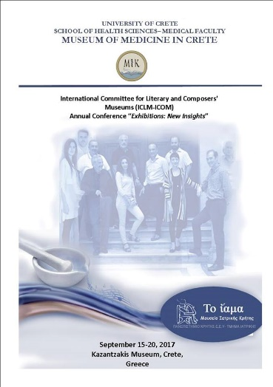
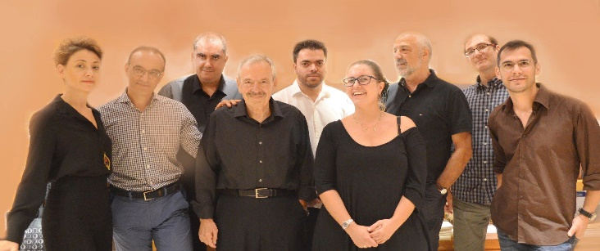
ΙΑΜΑ
Το μουσικό σχήμα «ΙΑΜΑ» ξεκίνησε σαν πρωτοβουλία ιατρών μουσικών που εμπνέονται από τους σκοπούς του Μουσείου Ιατρικής. Το ΙΑΜΑ συμμετείχε σε πολιτιστικές δράσεις στην πόλη και την ευρύτερη περιφέρεια Κρήτης από το 2016.
Επίσης σε τελετές ορκωμοσίας της Ιατρικής Σχολής του Πανεπιστημίου Κρήτης.
Eκδήλωση, 8 Σεπτεμβρίου 2017
για το ΣΥΦΑΚ, Πλατεία Ελευθερίας

Slide 11
Εκπαιδευτικές δράσεις,
εκπαιδευτικά προγράμματα
Οι εκπαιδευτικές δράσεις και τα εκπαιδευτικά προγράμματα στοχεύουν στην ευαισθητοποίηση των μαθητών για την αναγκαιότητα προστασίας του φυσικού περιβάλλοντος και την υιοθέτηση ανάλογων προτύπων συμπεριφοράς, καθώς τα προγράμματα εστιάζονται σε φαρμακευτικά φυτά, ορισμένα από τα οποία απειλούνται με εξαφάνιση, και στην ιστορία τους στο πλαίσιο του λαϊκού πολιτισμού όπου εντάχθηκαν και αξιοποιήθηκαν θεραπευτικά. Παράλληλα επικεντρώνονται στην ευαισθητοποίηση των μαθητών σε θέματα ανθρωπίνων δικαιωμάτων και στη διασφάλιση της ανθρώπινης αξιοπρέπειας, μέσα από την σύνδεση ιατρικών εργαλείων και μηχανημάτων παλιότερων περιόδων με τις συνθήκες ζωής των ανθρώπων που βίωναν τον κοινωνικό αποκλεισμό λόγω ασθενειών.

Slide 12
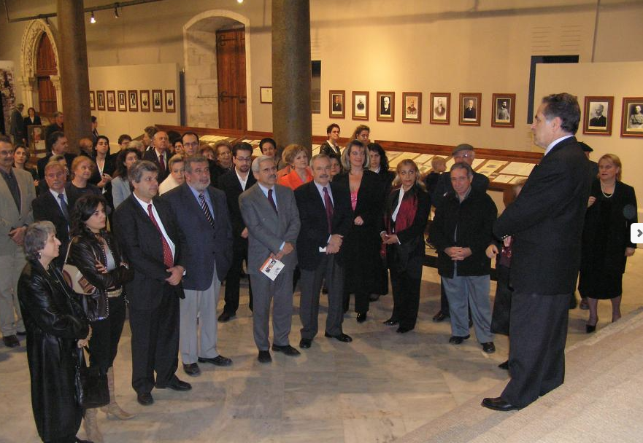
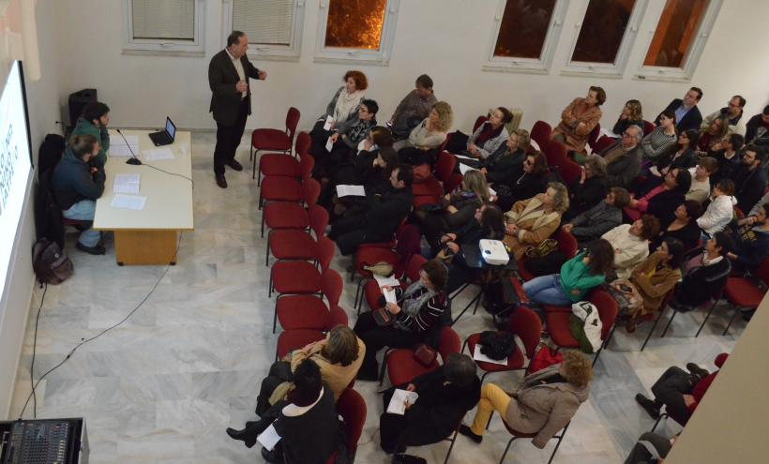
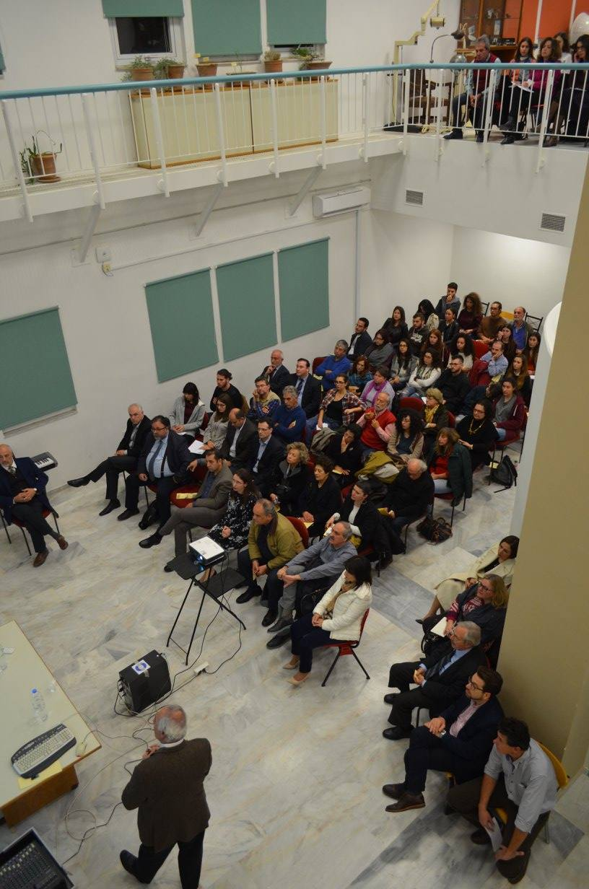
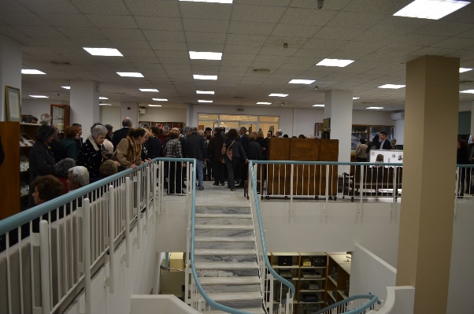
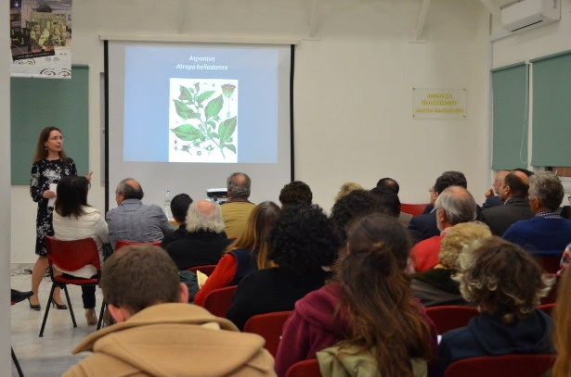
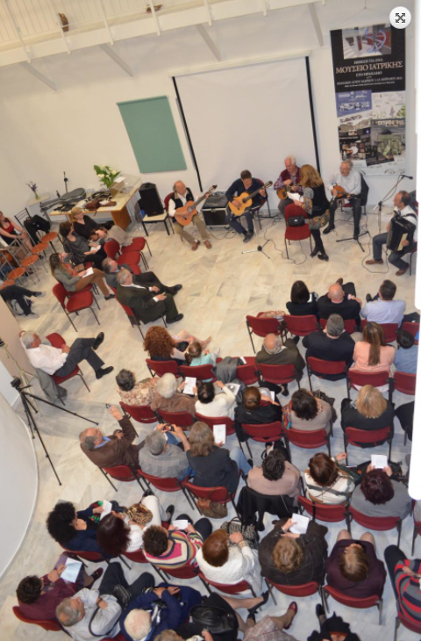
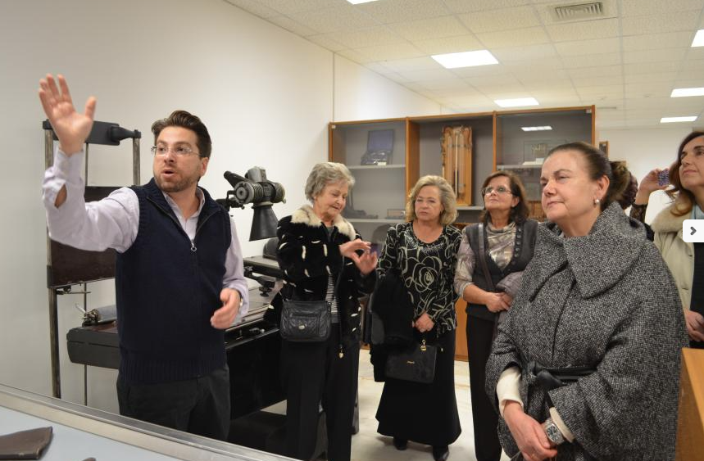
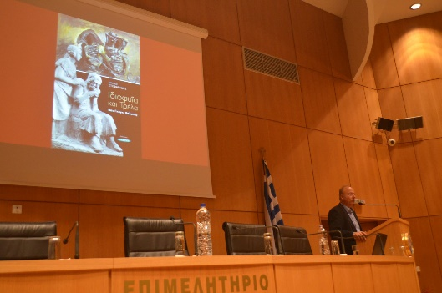
Eκδηλώσεις λόγου και τέχνης

Slide 13
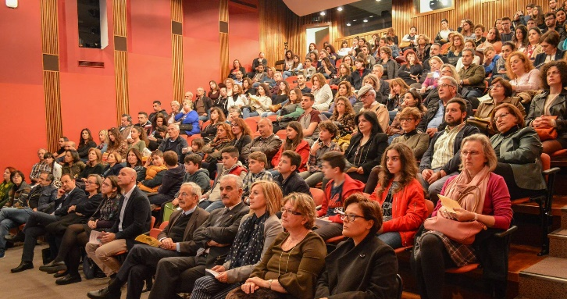
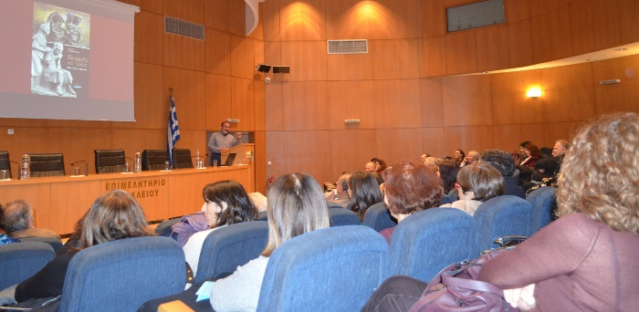
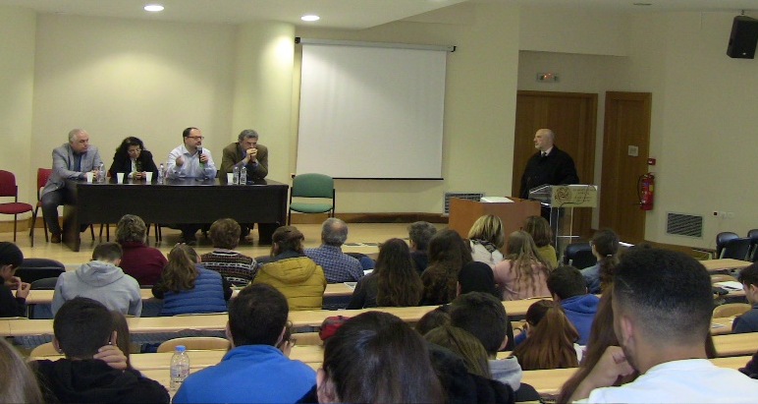
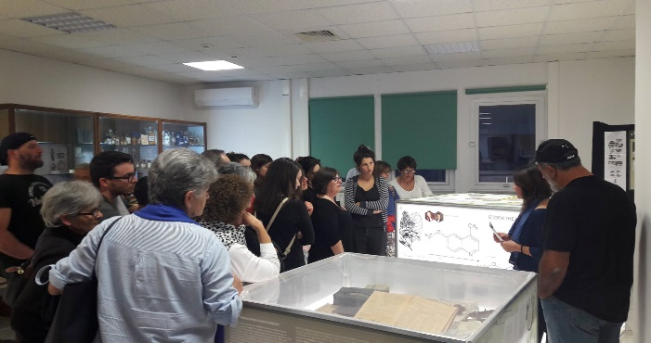
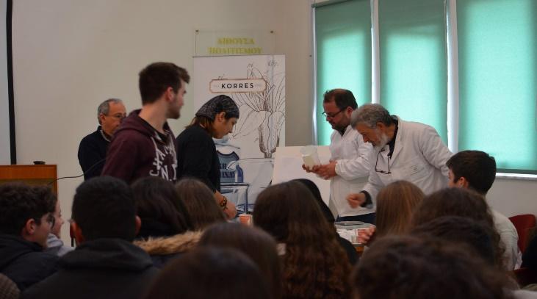
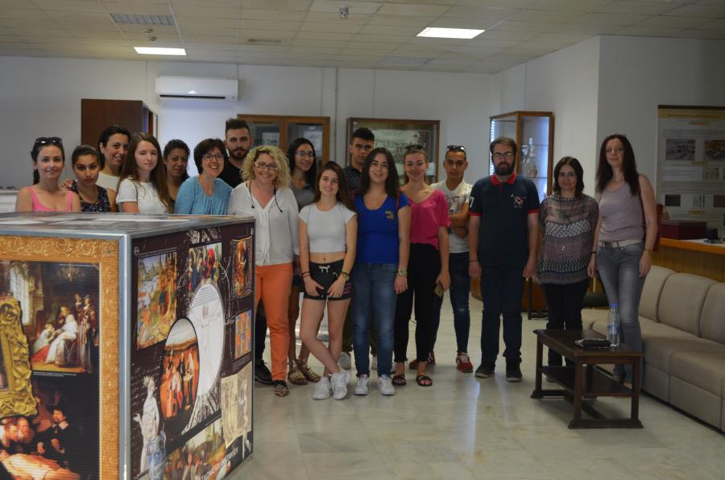
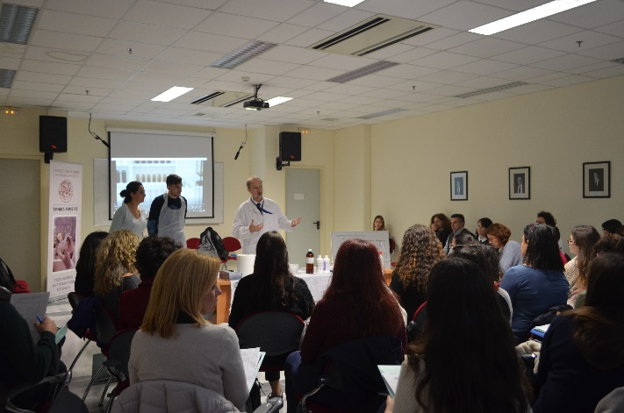
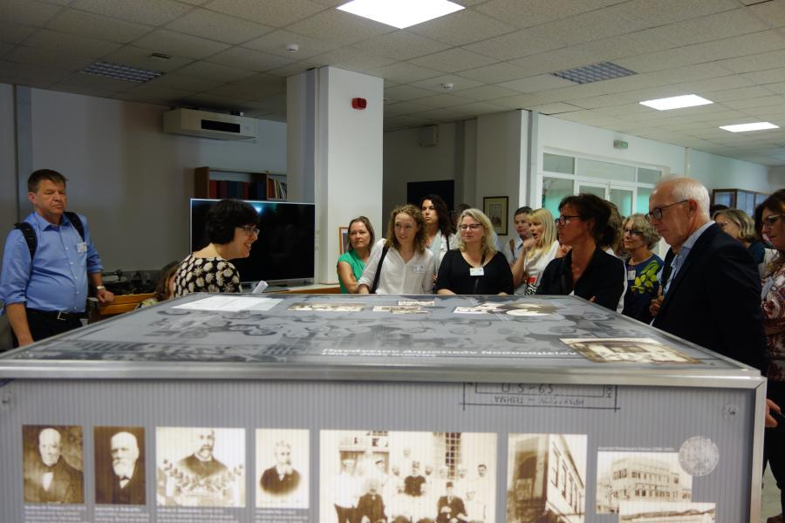
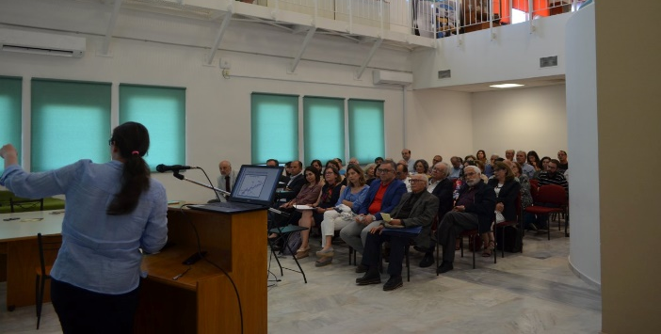
Eκδηλώσεις λόγου και τέχνης

Slide 14
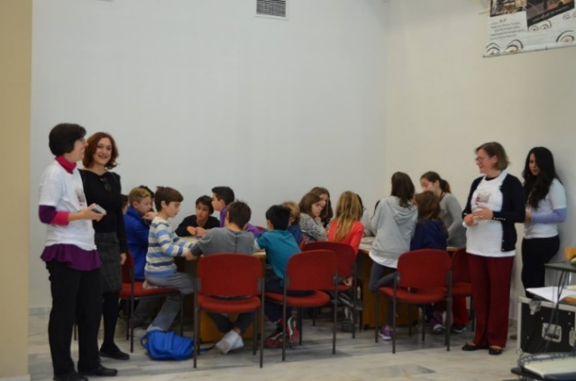
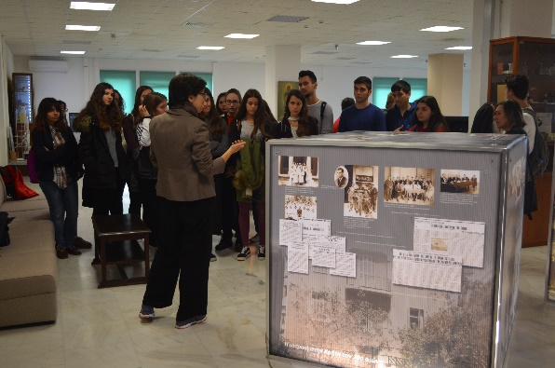
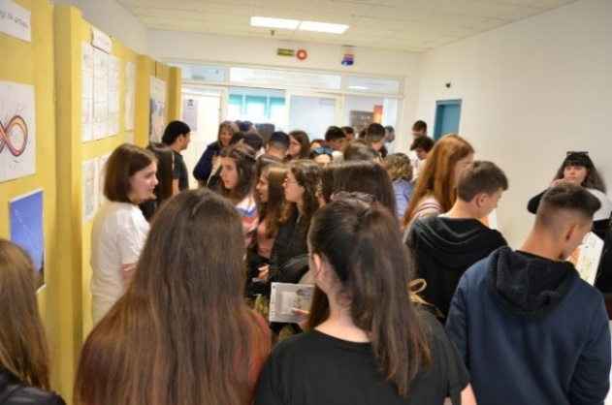
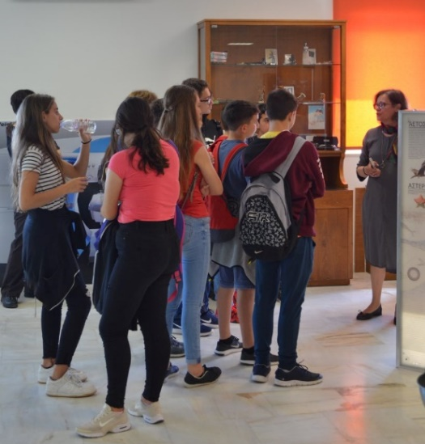
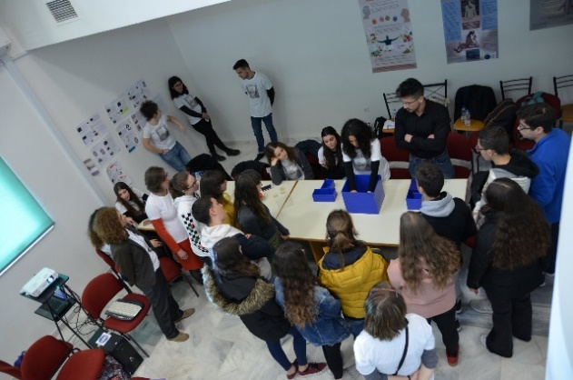
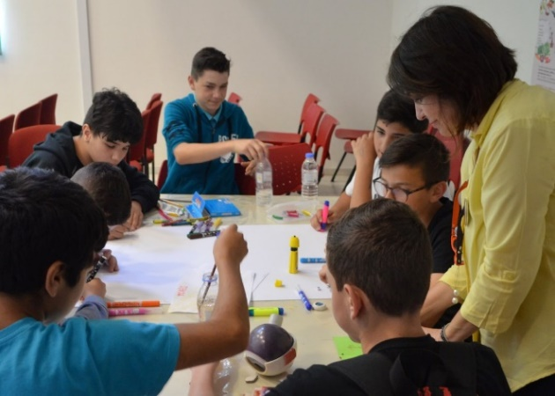
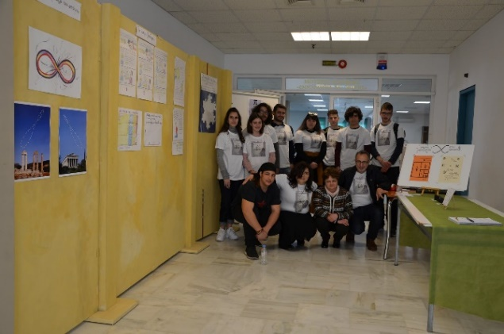
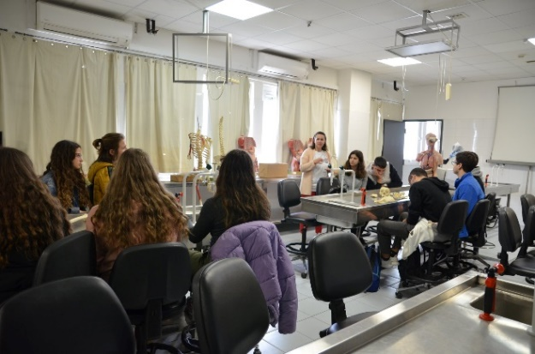
Εκπαιδευτικές δράσεις- εκπαιδευτικά προγράμματα

